Slide 1
實驗四 超重力吸收 2020.10.15
B06504004 盧彥均
B06504069 蘇峰玉
B05504076 蔡孟儒
B06504124 趙奕翔

Slide 2
數據處理
結果討論
實驗觀察
誤差討論
困難排除
建議

Slide 3
數據處理
壓降實驗
揮發性有機物吸收實驗
壓降對液體流量作圖
壓降對氣體流量作圖
壓降對轉速作圖
去除率、K_{G}a 對液體流量作圖
去除率、K_{G}a 對氣體流量作圖
去除率、K_{G}a 對轉速作圖
參數
轉速w (rpm) | 600, 1200, 1800
液體流量L (GPH) | 0, 2, 4, 6
氣體流量G (L/min) | 10, 20, 30
參數
液體流量L (GPH) | 4 | 2, 6 | 4
轉速w (rpm) | 600 1800 | 1200 | 1200
氣體流量G (L/min) | 20+1.6 | 20+1.6 | 30+2.4

Slide 4
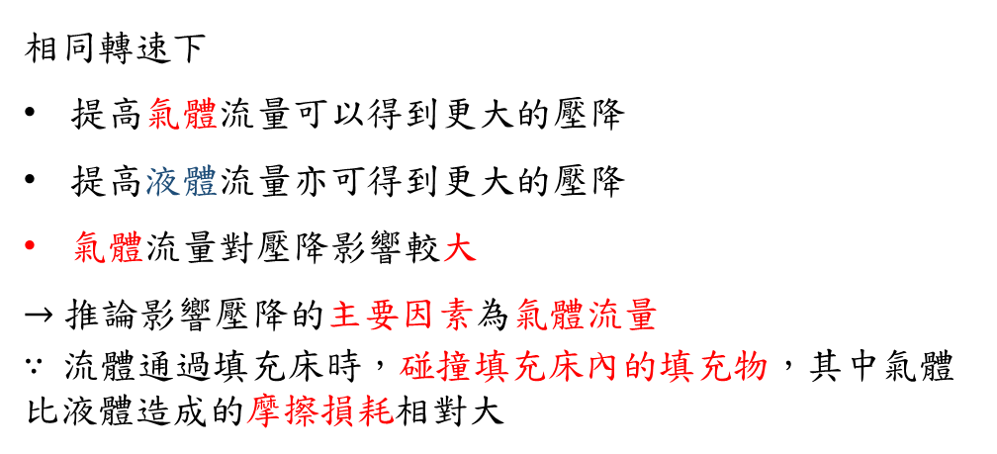
壓降 vs. 氣體流量
w = 600 rpm
w = 1800 rpm
0 GPH
2 GPH
4 GPH
6 GPH
相同轉速下
提高氣體流量可以得到更大的壓降
提高液體流量亦可得到更大的壓降
氣體流量對壓降影響較大
$→$ 推論影響壓降的主要因素為氣體流量
$∵$ 流體通過填充床時，碰撞填充床內的填充物，其中氣體比液體造成的摩擦損耗相對大
w = 1200 rpm

Slide 5
壓降 vs. 液體流量
w = 600 rpm
w = 1800 rpm
10 L/min
20 L/min
30 L/min
w = 1200 rpm
相同轉速下
提高液體流量得到的壓降皆差不多
提高氣體流量得到的壓降相對大上許多
影響壓降的主要因素為氣體流量
與上頁結果推論相同

Slide 6
壓降 vs. 轉速
G = 10 L/min
G = 30 L/min
0 GPH
2 GPH
4 GPH
6 GPH
G = 20 L/min
相同轉速下，提高液體流量得到的壓降皆差不多
同氣液流量下，提高轉速得到的壓降相對大上許多
影響壓降的原因中，轉速大於液體流量

Slide 7
壓降 vs. 液體流量
G = 10 L/min
G = 30 L/min
600 rpm
1200 rpm
1800 rpm
相同轉速下
提高液體流量得到的壓降皆差不多
提高轉速流量得到的壓降相對大上許多
影響壓降的原因中，轉速大於液體流量
G = 20 L/min

Slide 8
壓降 vs. 轉速
影響壓降的原因中，轉速與氣體流量都很重要
L = 0 GPH
L = 4 GPH
10 L/min
20 L/min
30 L/min
L = 2 GPH
L = 6 GPH

Slide 9
壓降 vs. 氣體流量
影響壓降的原因中，轉速與氣體流量都很重要
L = 0 GPH
L = 4 GPH
600 rpm
1200 rpm
1800 rpm
L = 2 GPH
L = 6 GPH

Slide 10
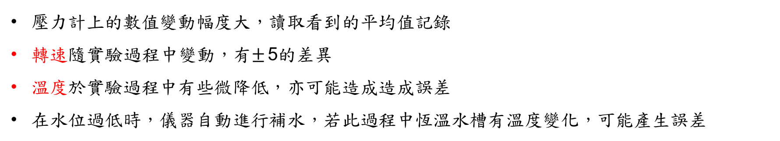
結果討論－壓降實驗
提升轉速，增加對填充床內部的氣體離心速度，氣體進出需要克服更大阻力，造成壓降上升
提高氣體流量，摩擦填充物，造成阻力增加，導致壓降增加
提高液體流量，也會造成摩擦損耗，但影響程度較小
在離心力的作用下，液體比較少累積在填充塔中
影響壓降的主要因素為氣體流量及轉速
誤差來源－壓降實驗
壓力計上的數值變動幅度大，讀取看到的平均值記錄
轉速隨實驗過程中變動，有$±$ 5的差異
溫度於實驗過程中有些微降低，亦可能造成造成誤差
在水位過低時，儀器自動進行補水，若此過程中恆溫水槽有溫度變化，可能產生誤差

Slide 11
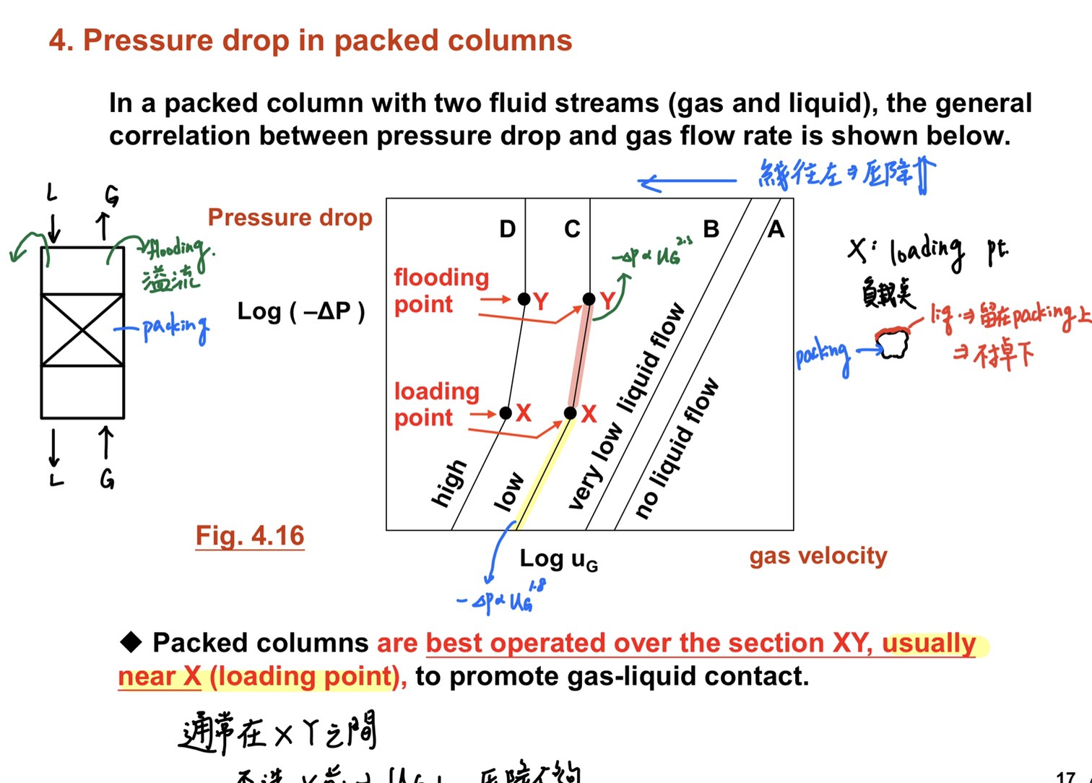
結果討論－壓降實驗
0 GPH
2 GPH
4 GPH
6 GPH
w = 1200 rpm

Slide 12
液體流量對去除率的影響
G = 21.6 L/min
W = 1200 rpm
提升液體流量，去除率也會上升
液體流量增加，相對能夠吸收氣體的量也上升，然而沒有增加很多。

Slide 13
轉速對去除率的影響
G = 21.6 L/min
L = 4 GPH
提升轉速，去除率也會上升
當轉速增加，液膜厚度薄，減少氣液間的質傳阻力，質傳效率好，去除率較高
且轉速增加時，液體在填充塔內移動較快，形成像紊流般的形式提升粒子碰撞，增加氣液間的接觸，去除率上升

Slide 14
液體流量對K_{G}a的影響
G = 21.6 L/min
W = 1200 rpm
提升液體流量，K_{G}a上升
液體流量增加，液體更均勻的分佈在填充床，增加氣液之間的接觸，使K_{G}a略微上升。

Slide 15
轉速對K_{G}a的影響
G = 21.6 L/min
L = 4 GPH
增加轉速，K_{G}a會上升
提升轉速會造成氣液之間的接觸，上升的幅度高於液體流量。因為轉速增加，造成液膜變薄，讓它更符合雙膜定律，增加質傳。

Slide 16
氣體流量對去除率、K_{G}a的影響
由於儀器問題，上週的實驗沒能做出氣體流量與去除率的關係
從液體流率結果推敲，當氣體流率變大，可能會擠壓液體空間，造成液體液膜變薄，提升質傳的效果，去除率會上升
但當氣體流量繼續上升，氣體於填充塔內的滯留時間會下降，氣體未達平衡就離開，也可能造成去除率下降
增加氣體流量可以增加氣液接觸，造成分子碰撞增加，提升K_{G}a值。

Slide 17
結果討論－揮發性有機物實驗
去除率及K_{G}a皆隨 液體流量 上升而上升
去除率及K_{G}a皆隨 氣體流量 上升而上升
去除率及K_{G}a皆隨 轉速 上升而上升
誤差來源－揮發性有機物實驗
第一次測入口濃度時，儀器是正常運作的；後續數據則是困難排解後所測得，可能造成誤差
酒精蒸氣的吸收需等待10～15分鐘才達平衡，有些數據可能尚未等待至吸收平衡
可能在吸取藥物時碰到管壁而產生雜質或水分，造成誤差，此點已盡量避免

Slide 18
實驗觀察
壓降實驗：大多時候氣體入口皆固定在同一溫度（開始實驗時，入口溫度為25°C），在逐漸調升液體流量時，溫度由25 °C下降至23 °C
在水位未達到一定高度時，溫度顯示器會跳掉，進行補水。補水至一定水位時，溫度顯示器再度亮起。
GC測量結果，若取入口濃度進行測量，所得到的數據會是高濃度酒精蒸氣，面積較大，且只會有一個波峰；若取出口濃度進行測量，出口氣體會包含一些空氣及被吸收後的酒精蒸氣，因此會有兩個波峰。
由於酒精的吸收需要10～15分鐘的平衡時間，第一針所得到的面積會與第三針有2～3倍的差異。
在操作上，都是以先調整轉速，後調整氣體流量，最後調整液體流量的順序進行，造成交叉比對一些數據時有非正相關的結果出現，推測可能為操作順序所影響。

Slide 19
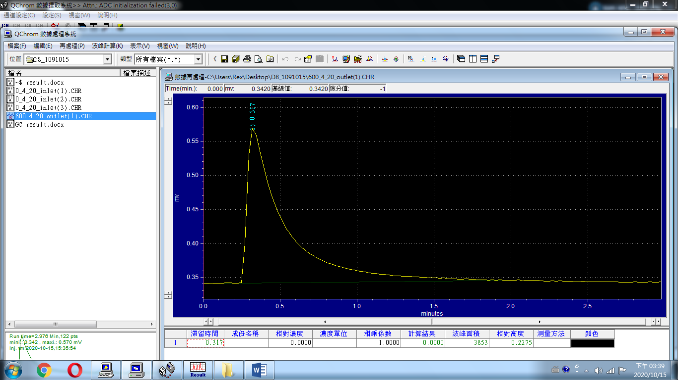
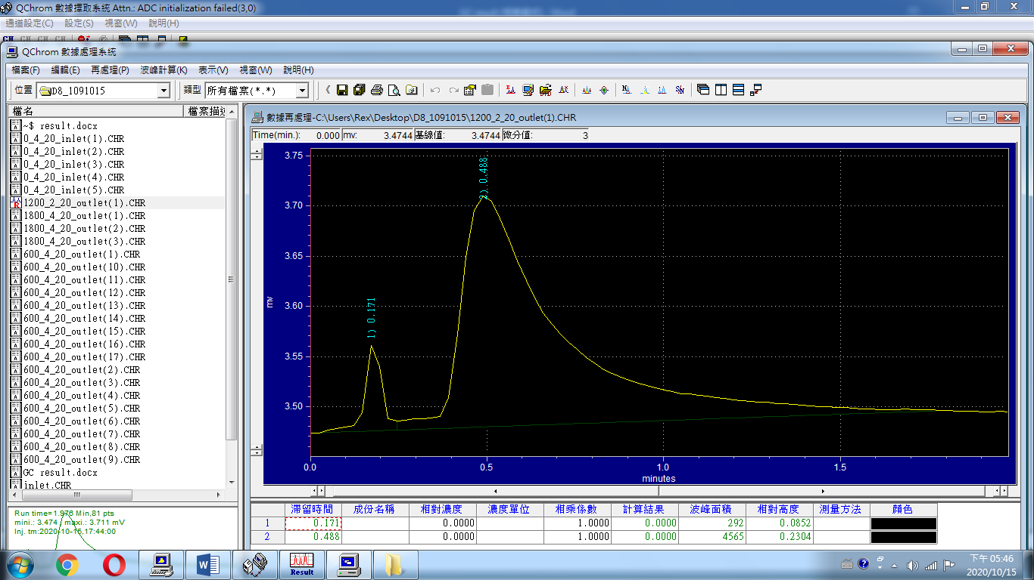
實驗觀察
alcohol
air
alcohol
inlet
outlet

Slide 20
遭遇到的困難
氮氣洩漏
現象：GC測量圖形不正常、儀器側邊氮氣指針顯示濃度不穩
對GC結果造成的影響：氮氣作為載流氣體，濃度忽高忽低會影響待測物濃度，造成結果不準確。

Slide 21
遭遇到的困難
針內氣體未進入GC
現象：GC測量圖形不正常，結果顯示測不到任何物質

Slide 22
困難排解過程
氮氣洩漏
現象：GC測量圖形不正常、儀器側邊氮氣指針顯示濃度不穩
推測可能原因：打針入口通道未鎖緊
將通道鎖緊後，氮氣濃度顯示正常
針內氣體未進入GC
現象：GC測量圖形不正常，結果顯示測不到任何物質
推測可能原因：GC老舊、管線損壞、針內氣體洩漏
將GC內部打開確認管線良好相接
經過清洗幾次針頭、換針後，順利測得結果

Slide 23
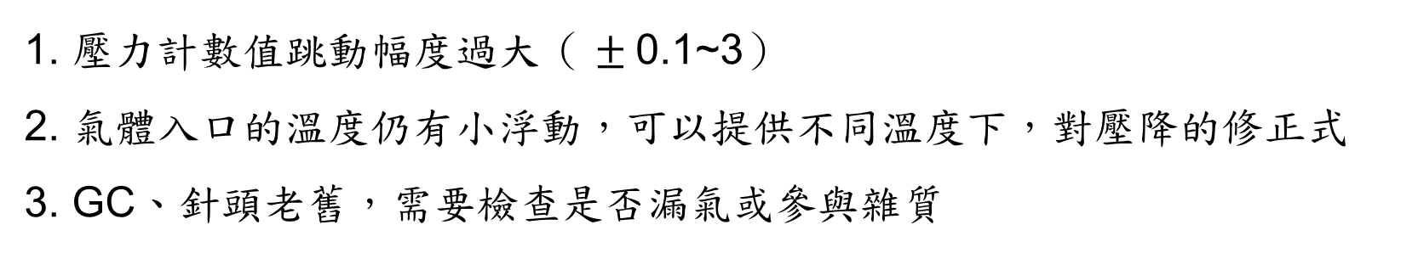
實驗建議
壓力計數值跳動幅度過大（ $±$0.1~3）
氣體入口的溫度仍有小浮動，可以提供不同溫度下，對壓降的修正式
GC、針頭老舊，需要檢查是否漏氣或參與雜質

Slide 24
Thanks for listening

